Slide 1
Открытое занятие в швейной мастерской «Пошив семейных трусов»
Подготовила:
инструктор по труду
Абрамишвили Н.С.
Май 2018 года

Slide 2
Цель занятия: - учить кроить и шить «семейные» трусы, используя изученные ранее машинные швы.

Slide 3
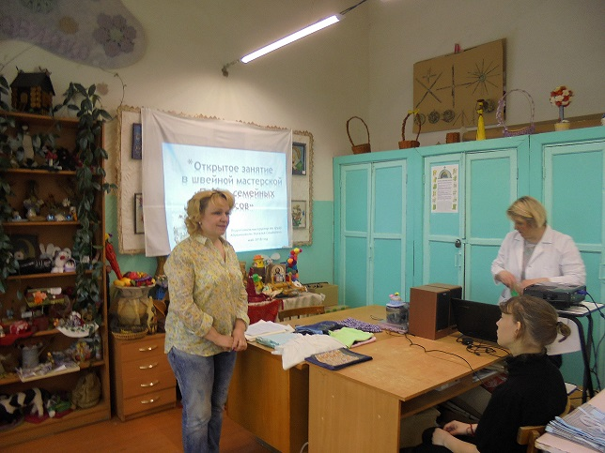
Знакомство с темой и целями занятия

Slide 4
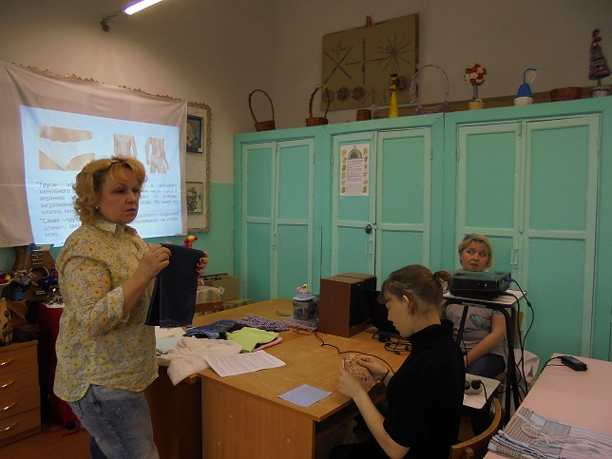
Знакомство с новым материалом (теоретическая часть)

Slide 5
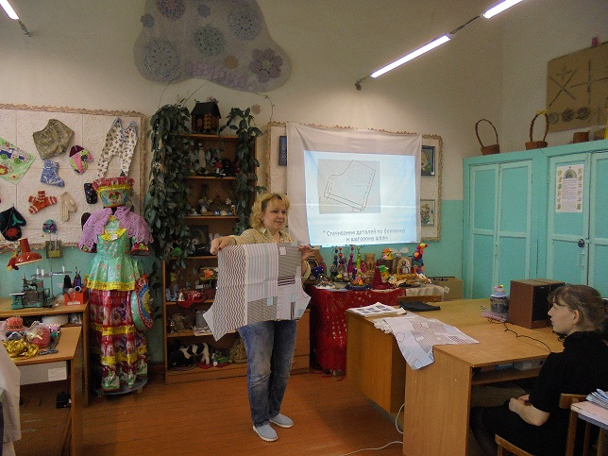
Раскладка лекал на ткани

Slide 6
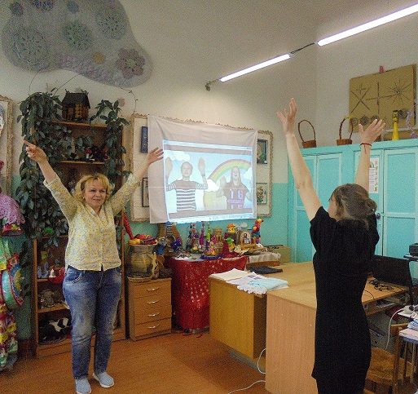
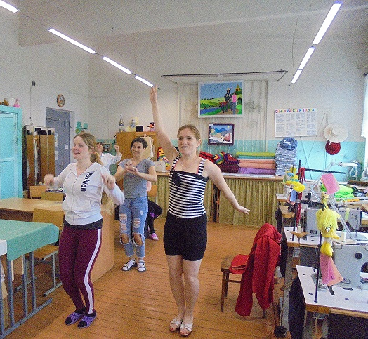
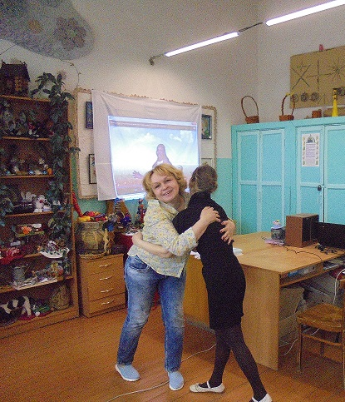
физкультминутка

Slide 7
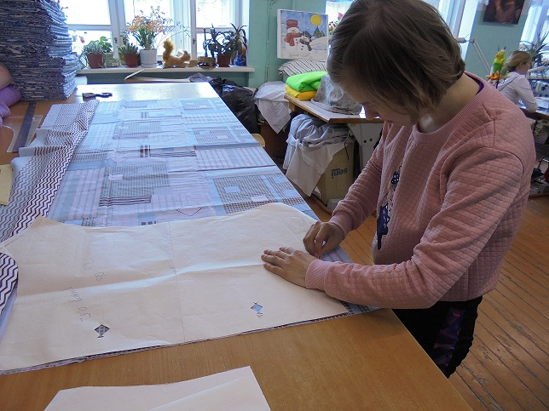
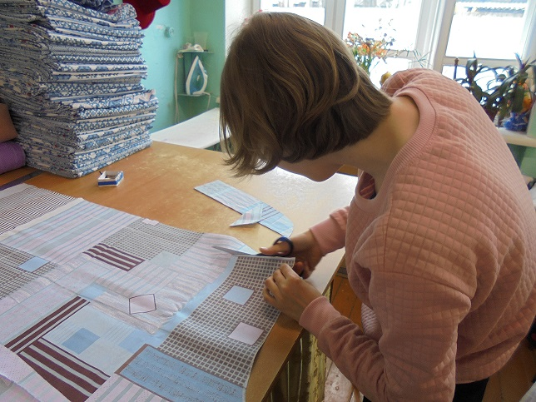
Самостоятельная практическая работа по операциям

Slide 8
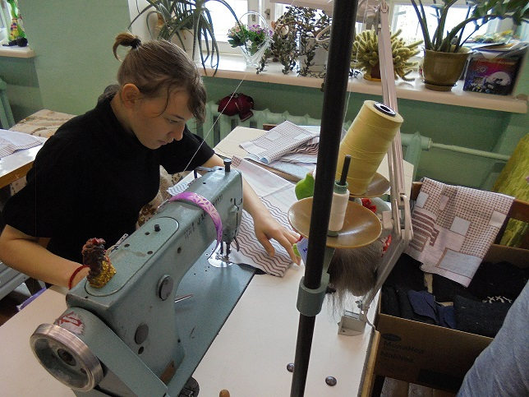
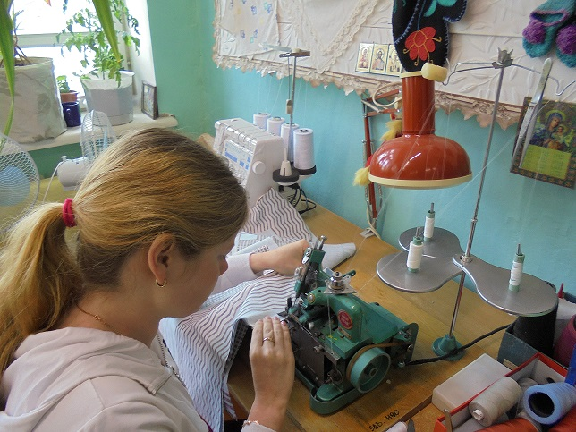

Slide 9
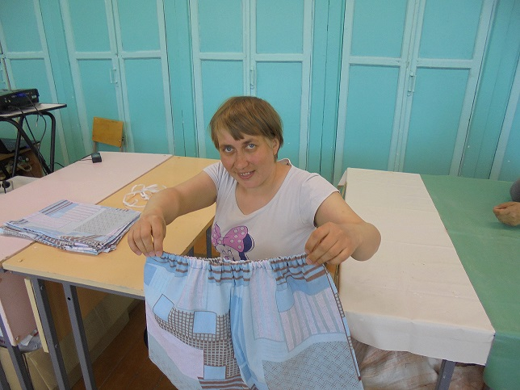

Slide 10
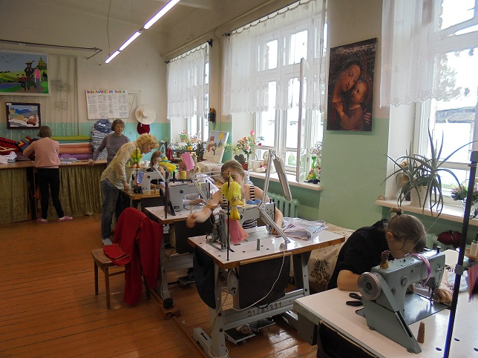
Работа кипит!

Slide 11
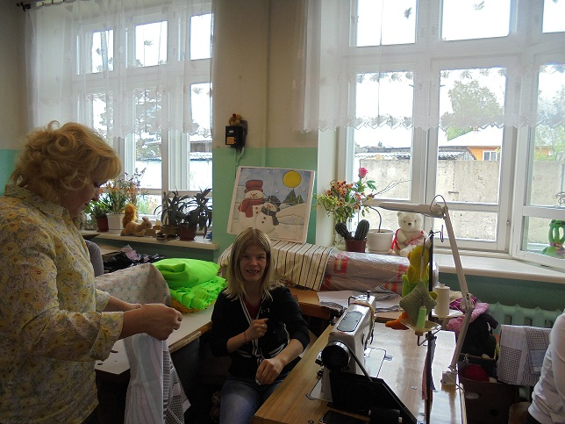
Оценка качества работы: все справились на «отлично»!

Slide 12
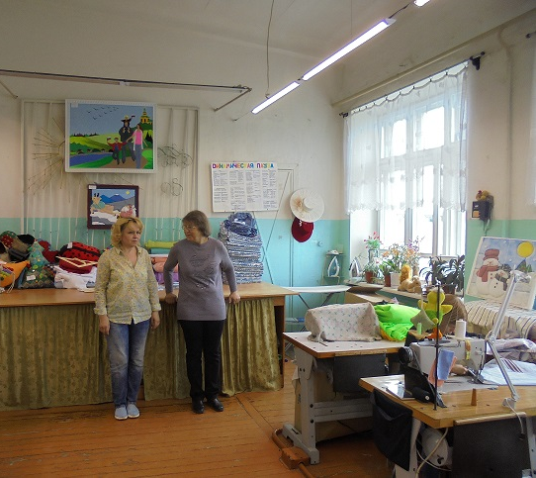
С оценкой согласна и наша гостья – мастер производственного обучения Кировского многопрофильного техникума Кассина Маргарита Игоревна

Slide 13
БЛАГОДАРЮ ЗА ВНИМАНИЕ!

